Slide 1
Seminář k didaktice matematiky

Slide 2
Co je to číselná osa?
Číselná osa je přímka, na kterou se znázorňujeme reálná čísla.
Aby bylo možné znázornit každé reálné číslo, je třeba na této přímce zvolit bod, který je obrazem čísla 0, a další bod, obvykle obraz čísla 1.
Potom obraz libovolného reálného čísla x znázorníme takto:
Je-li x kladné číslo, je jeho obraz na polopřímce 01,
je-li x záporné číslo, je jeho obraz na polopřímce opačné k polopřímce 01.
Vzdálenost obrazu čísla x od 0 je rovna absolutní hodnotě |x|.
Číselná osa je grafickým znázorněním množiny všech reálných čísel.
Každý bod na číselné ose je obrazem nějakého reálného čísla.
Při znázornění množiny reálných čísel na číselné ose jde o prosté zobrazení množiny všech reálných čísel na množinu všech bodů na přímce (vzájemně jednoznačné zobrazení množiny všech reálných čísel na množinu bodů na přímce)

Slide 3
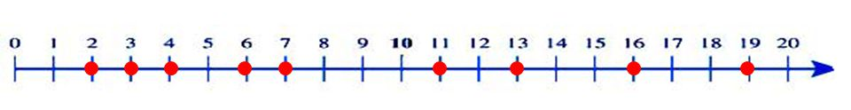
Číselná osa
Na 1. stupni převážně pracujeme s přirozenými čísly (později s kladnými desetinnými čísly), proto znázorňujeme číselnou osu jako polopřímku.
Znázornění přirozených čísel na číselné ose je tedy prosté zobrazení množiny všech přirozených čísel do množiny bodů na polopřímce s počátkem v 0
Na číselné ose (polopřímce) tedy pracujeme s body, které jsou obrazy přirozených čísel
obraz čísla 6 obraz čísla 16

Slide 4
Číselná osa - využití
znázornění čísel – žáci se naučí vyznačit číslo na číselné ose, vyhledat číslo na číselné ose
porovnávání čísel – ze dvou čísel je menší to, které je na číselné ose znázorněno víc vlevo nebo které je znázorněno před druhým číslem na číselné ose
znázornění příkladů na sčítání, odčítání, násobení, dělení přirozených čísel
jako pomůcka k zaokrouhlování čísel
někdy ke znázornění situace ve slovní úloze

Slide 5
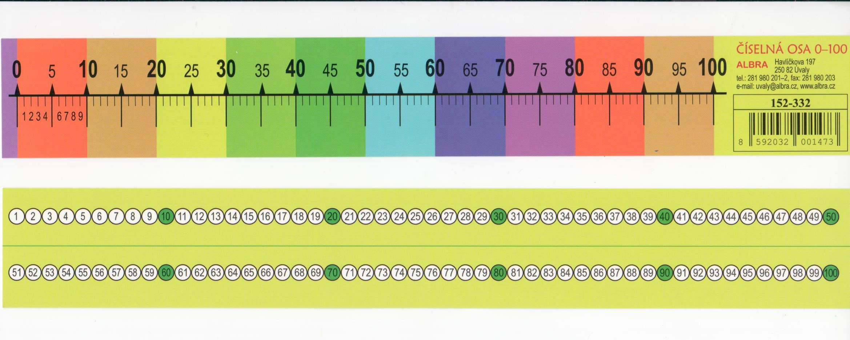
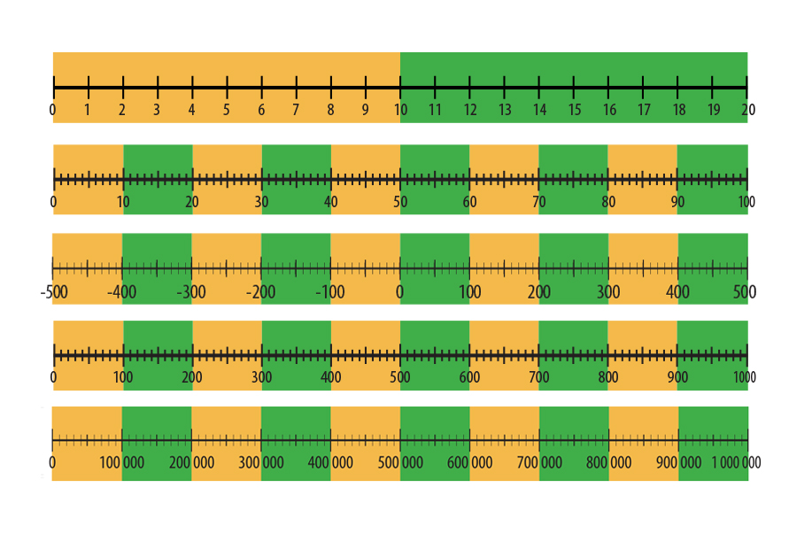
Číselná osa

Slide 6
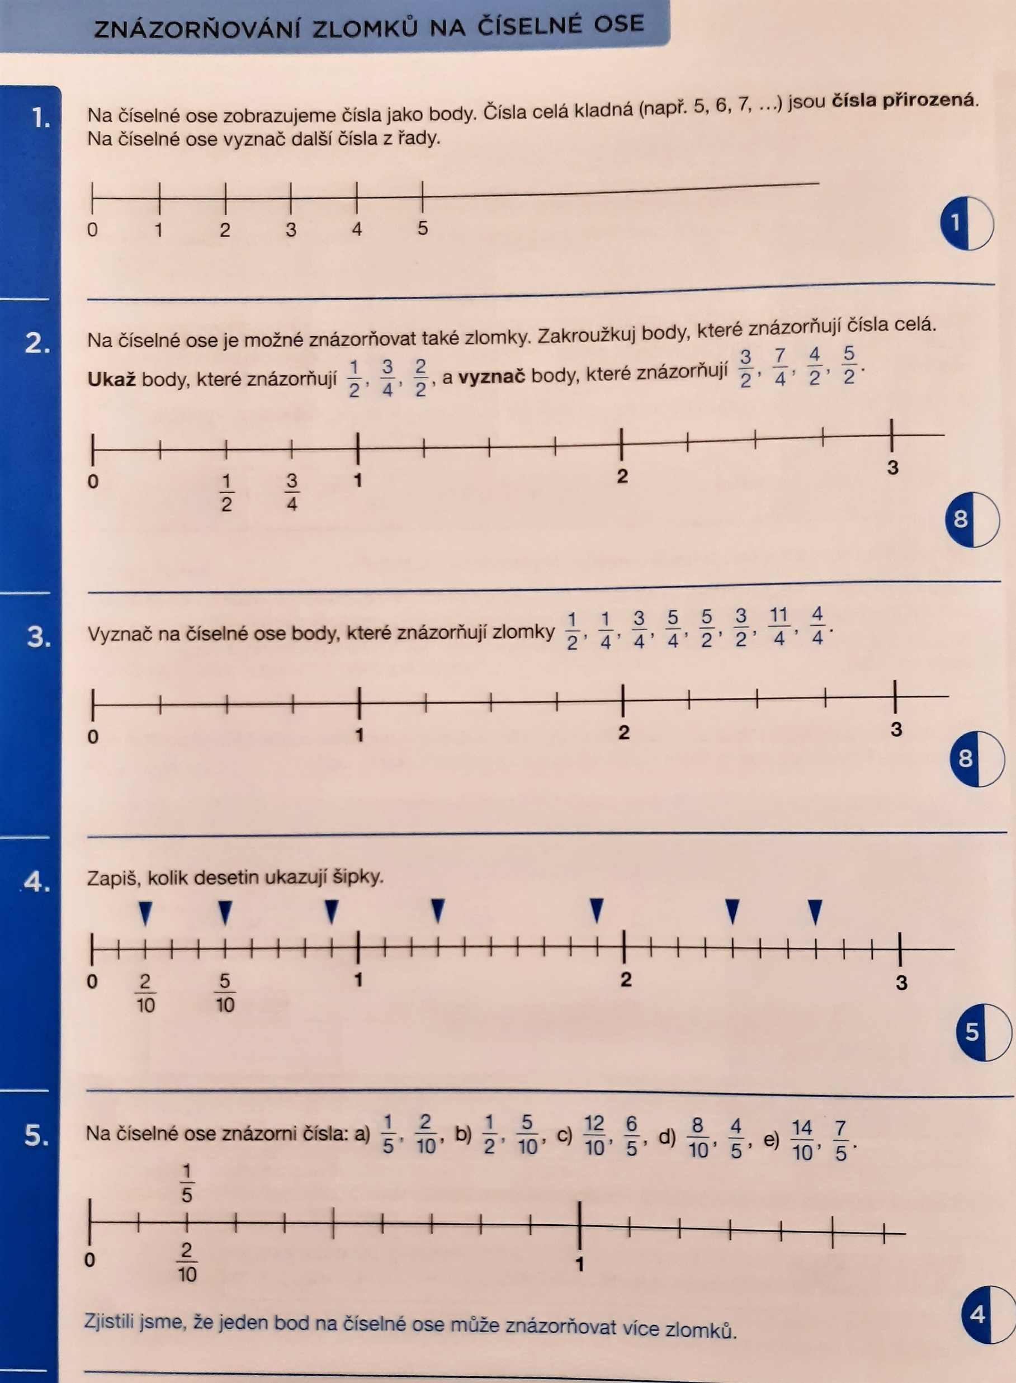
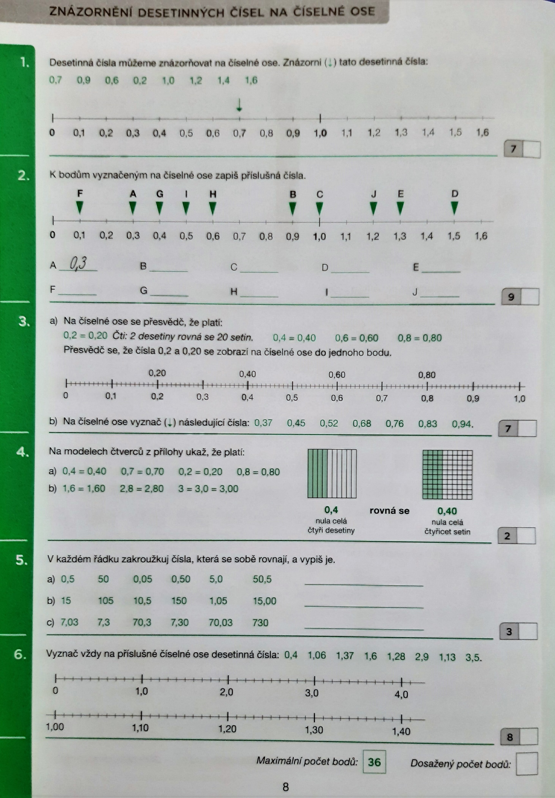
Číselná osa – znázornění čísel
Ve 4. ročníku se žáci seznamují se zlomky, v 5. ročníku
s desetinnými čísly.

Slide 7
Využití číselné osy na 1. stupni ZŠ – porovnávání přirozených čísel
7 > 4: „7 je větší než 4, neboť obraz čísla 7 na číselné ose je více vpravo “, Můžeme také říci, že na číselné ose je 7 znázorněno za číslem 4.
4 < 7, protože číslo 4 je znázorněno víc vlevo, nebo že číslo 4 je znázorněno před číslem 7 na číselné ose.

Slide 8
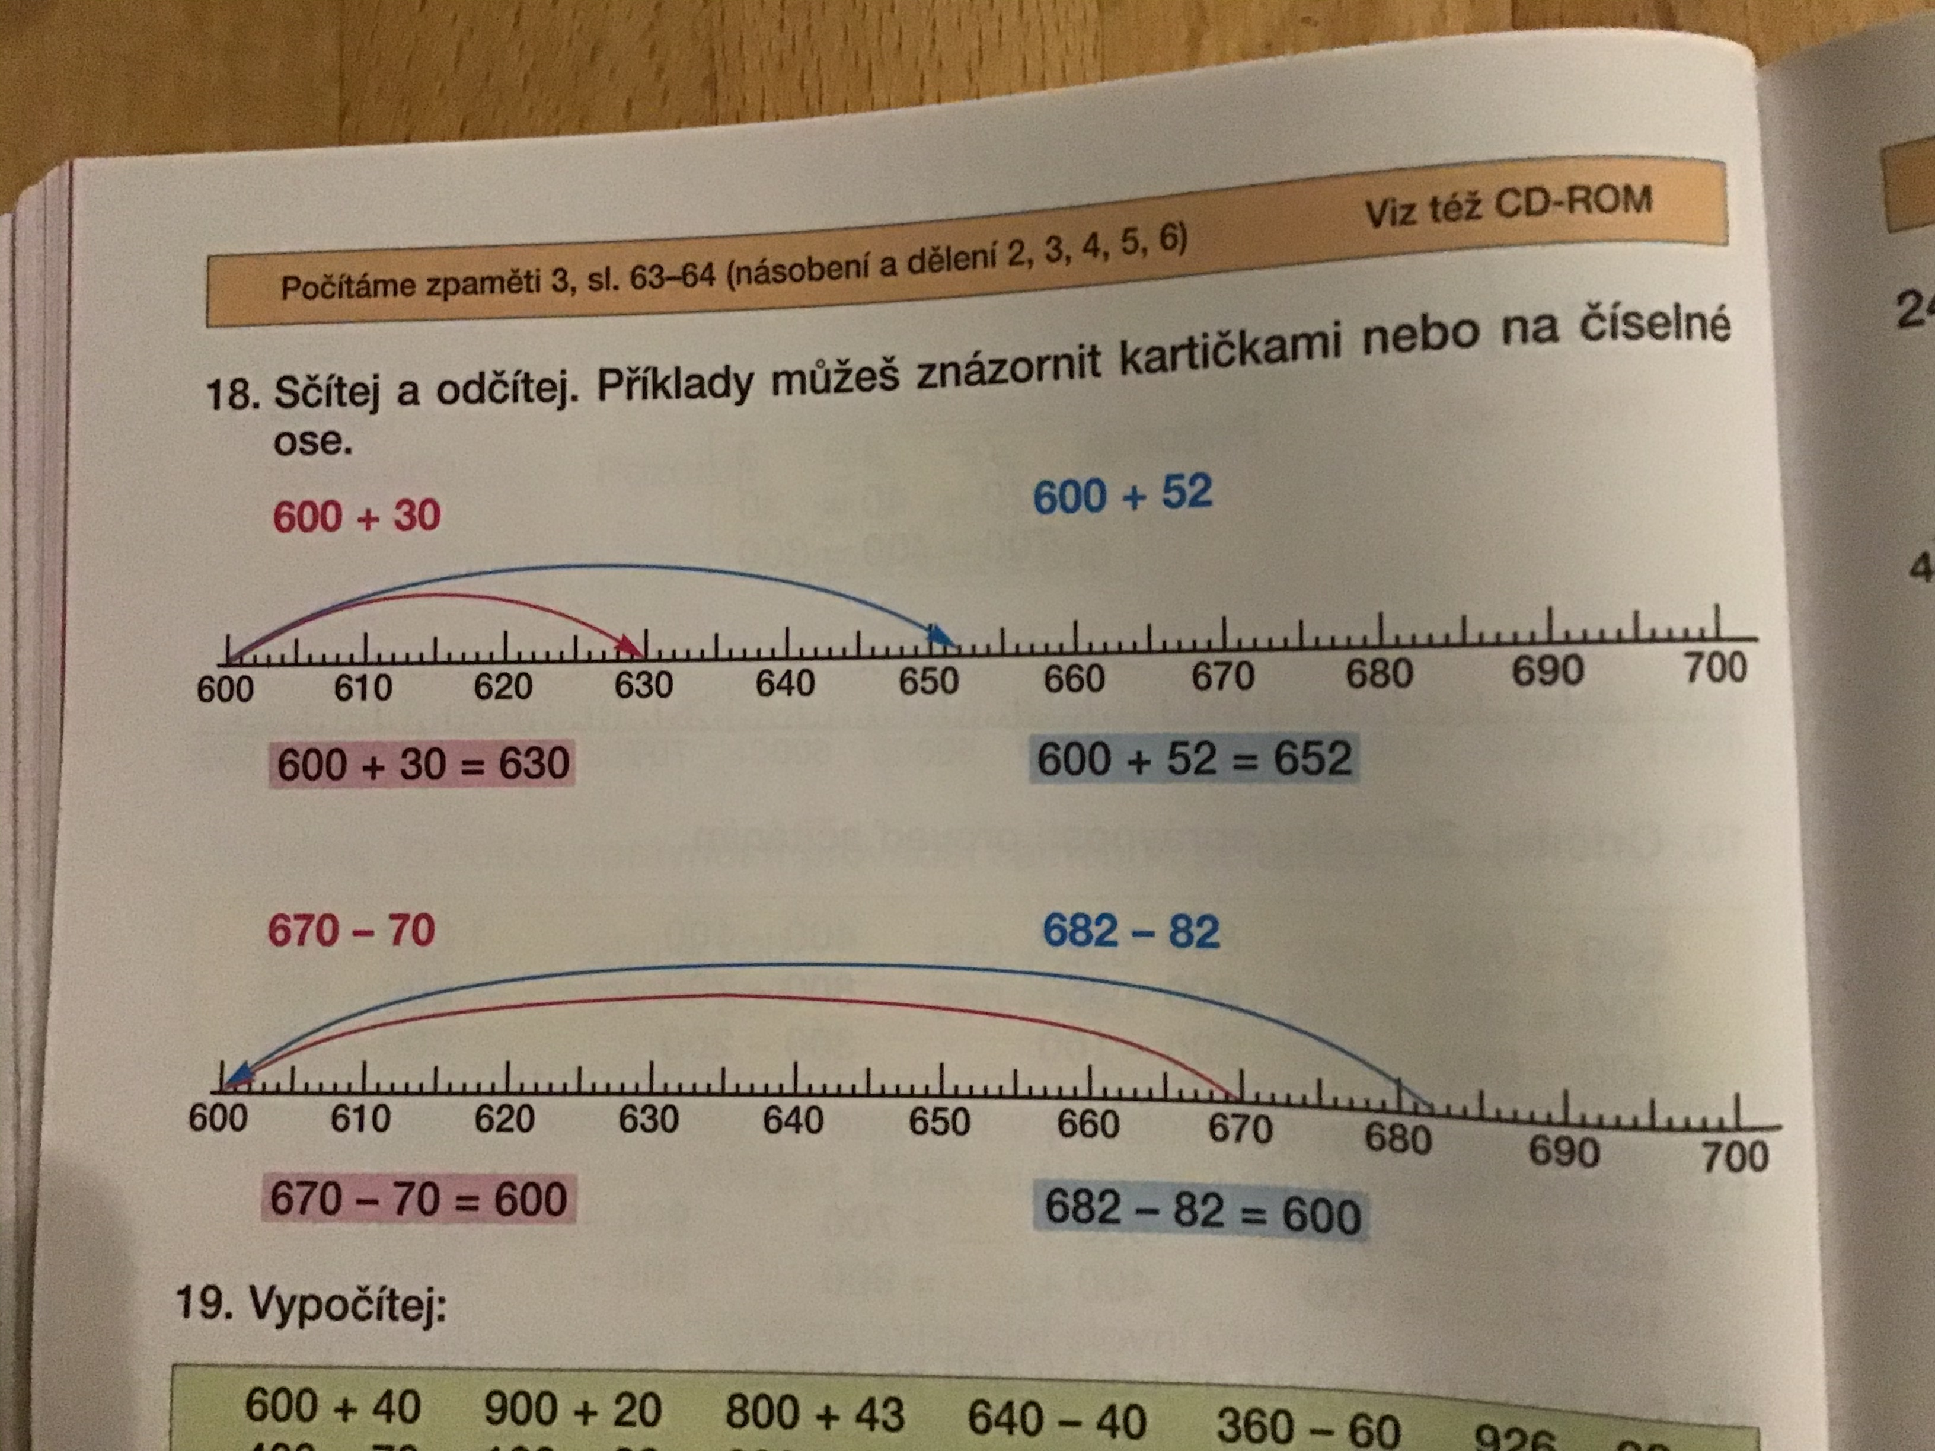
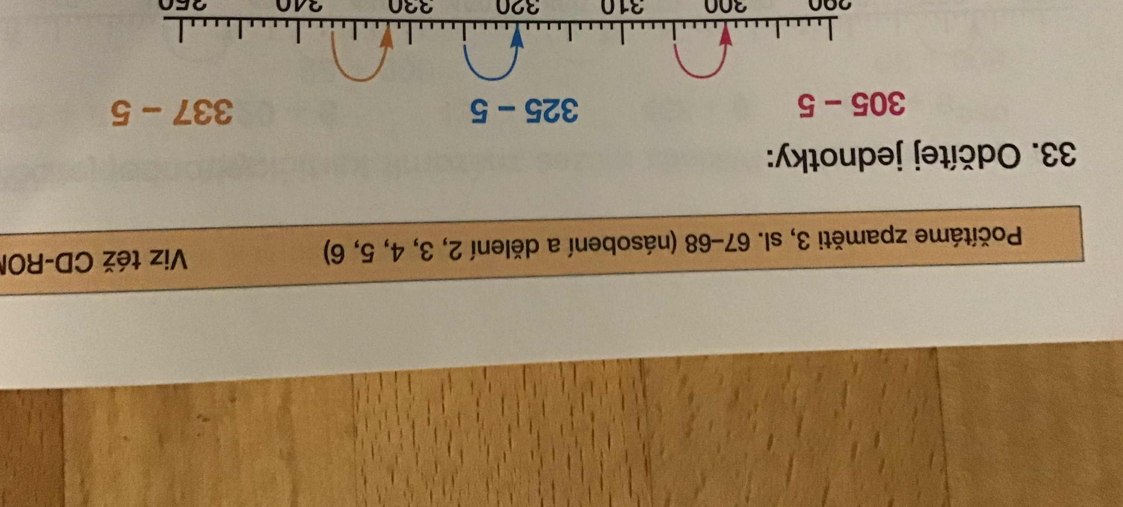
Využití číselné osy na 1. stupni ZŠ – při sčítání/odčítání přirozených čísel

Slide 9
Využití číselné osy na 1. stupni ZŠ – násobení přirozených čísel

Slide 10
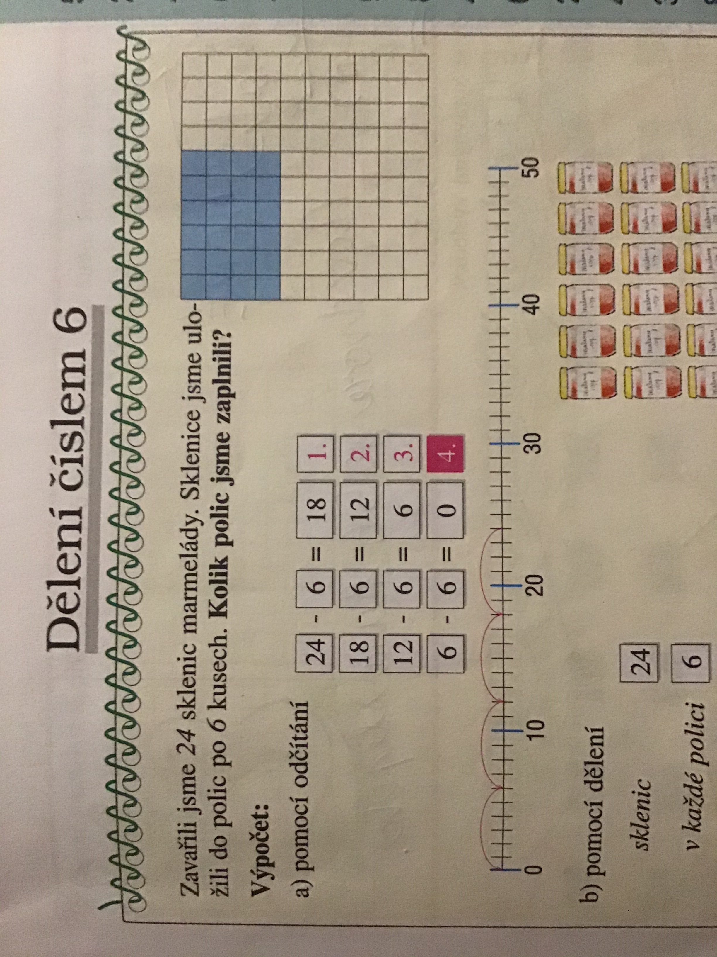
Využití číselné osy na 1. stupni ZŠ – dělení přirozených čísel

Slide 11
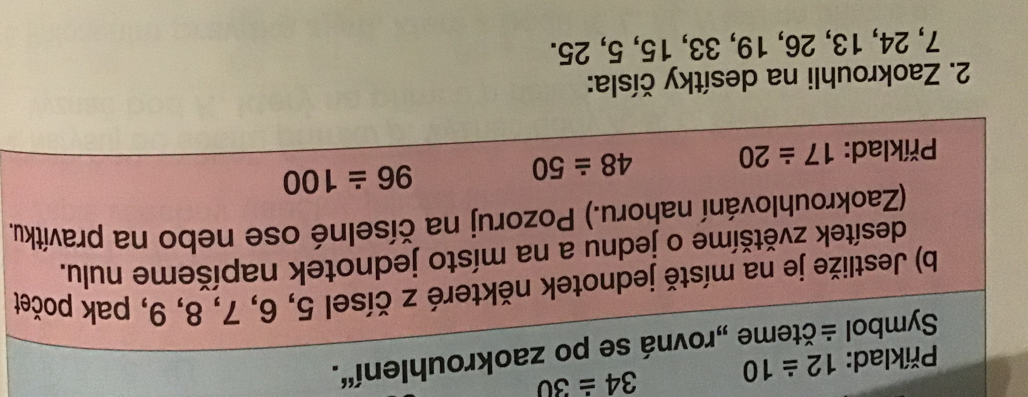
Využití číselné osy na 1. stupni ZŠ – zaokrouhlování přirozených čísel

Slide 12
Zaokrouhlování přirozených čísel
Zaokrouhlit číslo, znamená nahradit ho jiným jemu blízkým podle určitých pravidel.
Na 1. stupni zaokrouhlujeme čísla na jednotky daného řádu.
Zaokrouhlujeme-li číslo na jednotky k-tého řádu, všechny číslice menšího řádu, než je k-tý řád, nahradíme nulami, a číslici k-tého řádu,
- ponecháme beze změny v případě, že číslice o 1 menšího řádu, tj. k-1 řádu
je z množiny {0,1,2,3,4}
- zvětšíme o 1 v případě, že číslice k-1 řádu je z množiny {5,6,7,8,9}.
Pozor: Nesmíme zaokrouhlovat postupně, tj. zaokrouhlovat již zaokrouhlené číslo. Vždy se zaokrouhluje původní přesné číslo.

